Slide 1
PODIVNÝ SAVEC

Slide 2
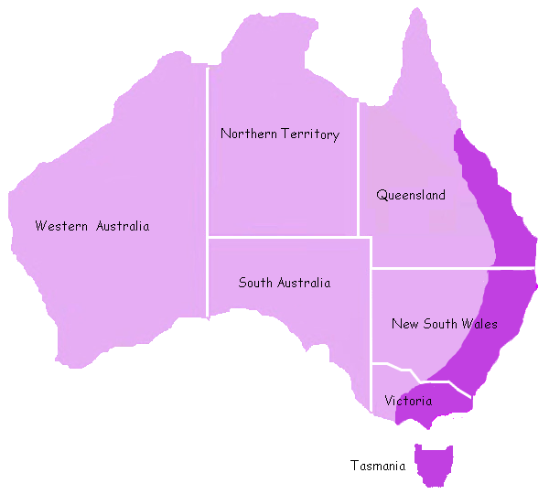
ENDEMIT

Slide 3
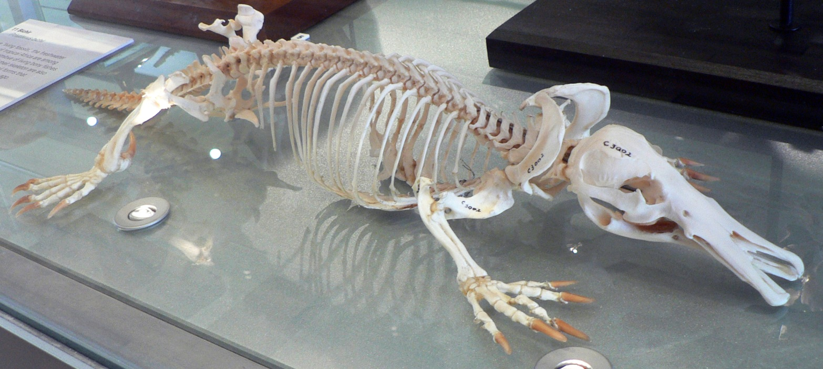
SKELET

Slide 4
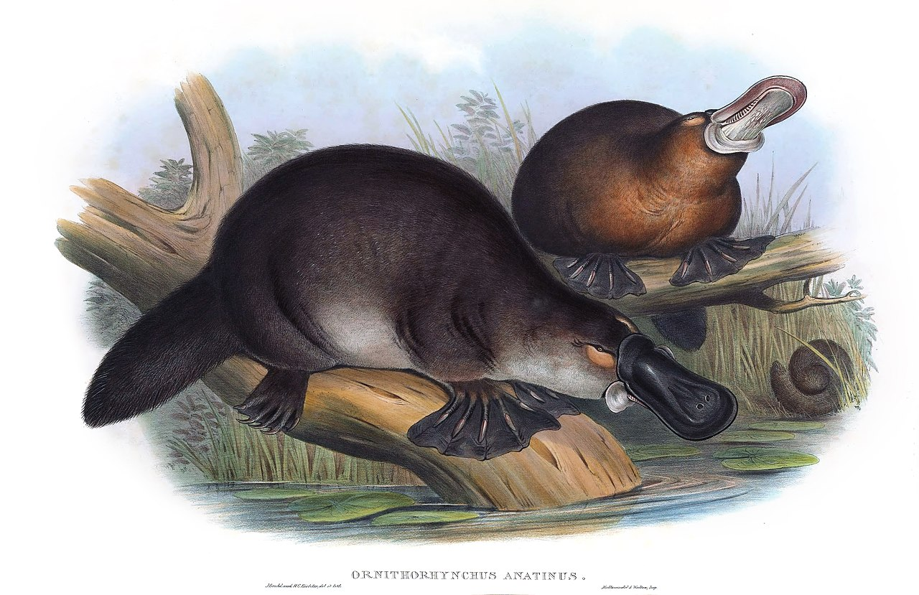

Slide 5
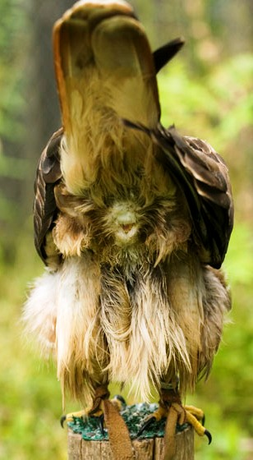
KLOAKA - Monotreme

Slide 6
TAXONOMIE
Vědecká klasifikace
Říše | živočichové (Animalia)
Kmen | strunatci (Chordata)
Podkmen | obratlovci (Vertebrata)
Třída | savci (Mammalia)
Podtřída | vejcorodí (Prototheria)
Řád | ptakořitní (Monotremata)
Čeleď | ptakopyskovití (Ornithorhynchidae)
Rod | ptakopysk (Ornithorhynchus) Blumenbach, 1800

Slide 7
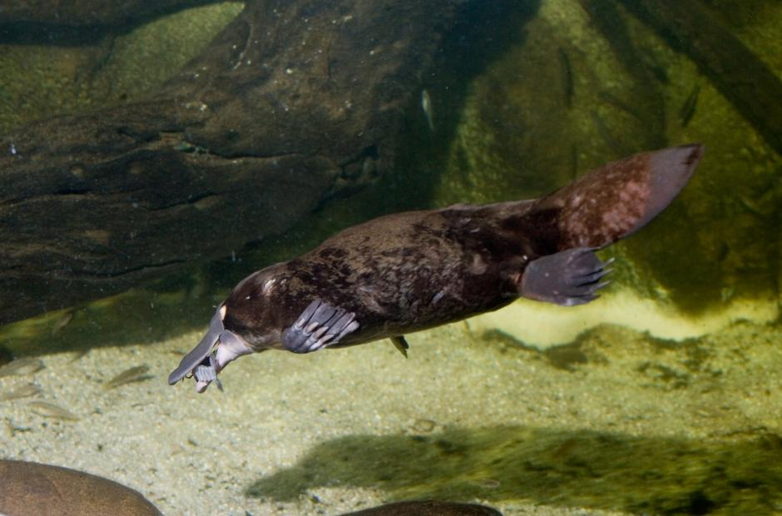
12h

Slide 8
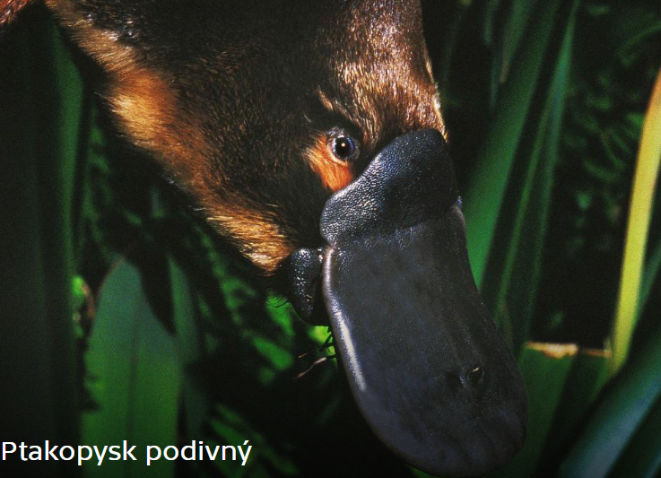

Slide 9
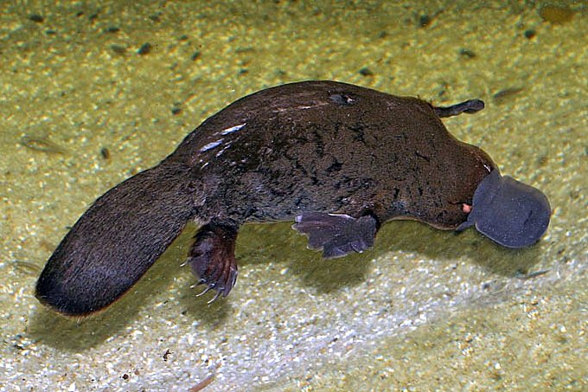

Slide 10
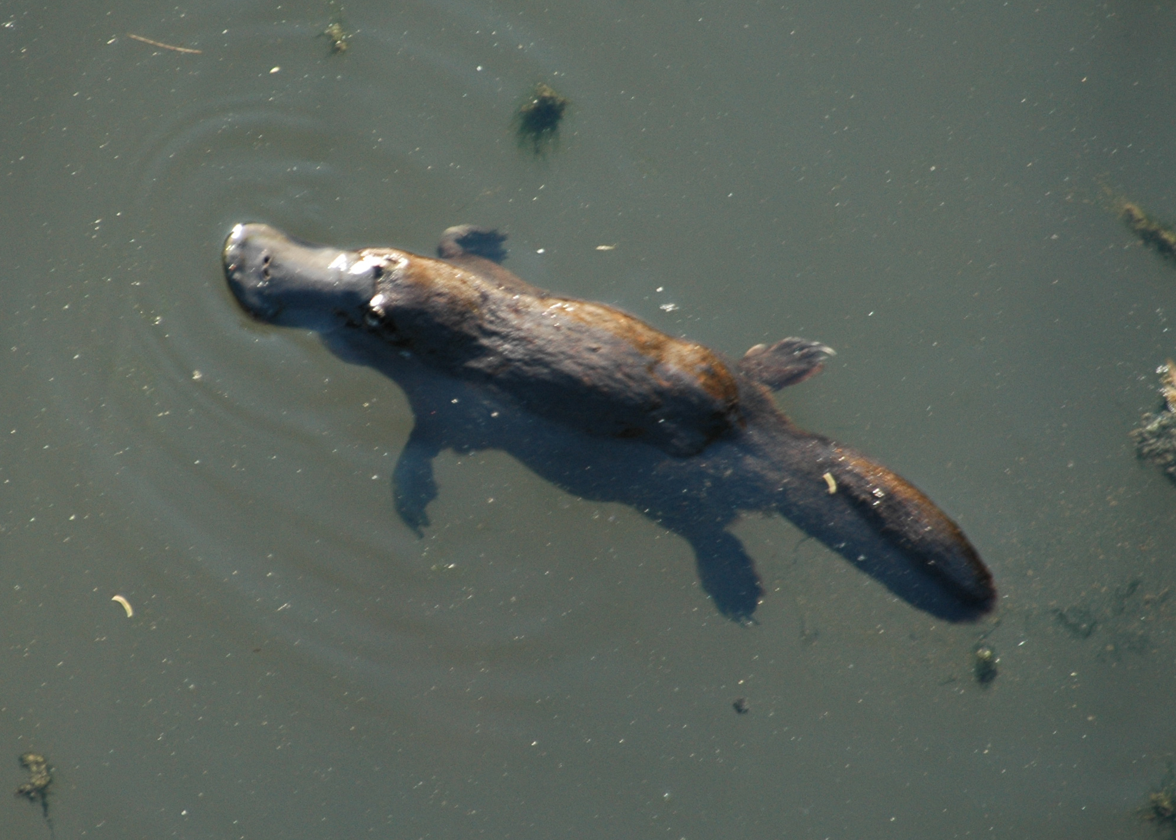

Slide 11
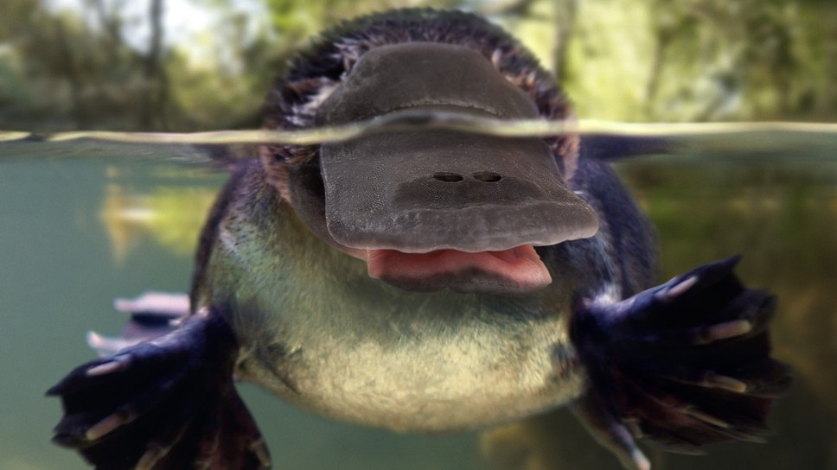

Slide 12
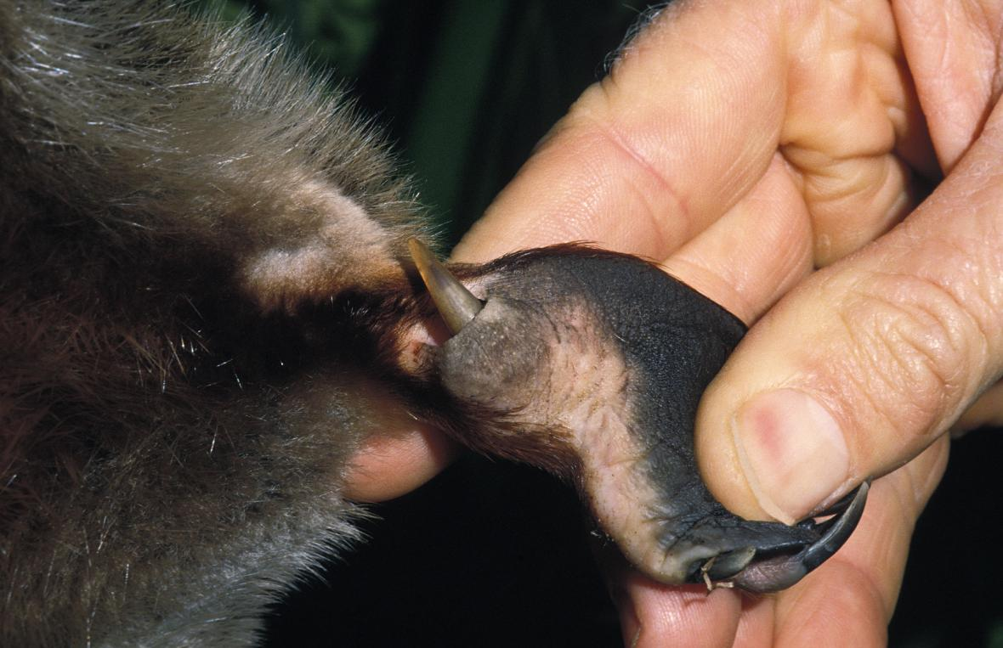

Slide 13
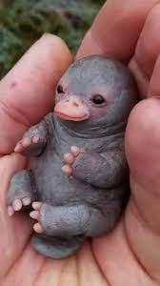
16 let

Slide 14
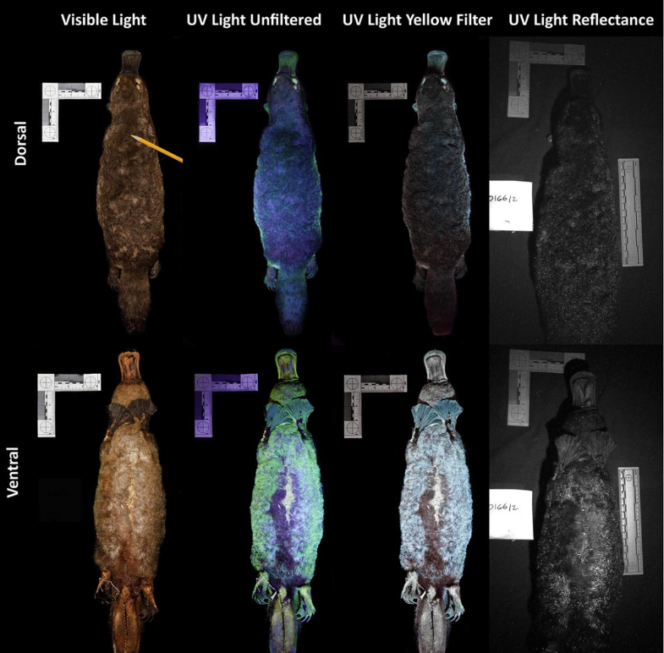
biofluorescence

Slide 15
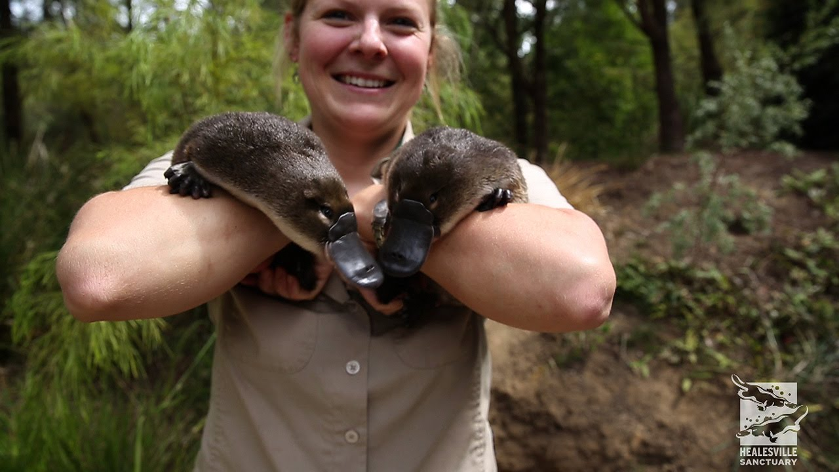
ohroženějším zvířetem než koala

Slide 16
Austrálie otevře první útulek pro ptakopysky, vymírají kvůli změnám klimatu
https://www.youtube.com/watch?v=ROzVww6BA2s
https://www.youtube.com/watch?v=osPPIK0gssQ

Slide 17
Zdroje
https://ct24.ceskatelevize.cz/veda/3220222-jeste-bizarnejsi-nez-se-zdalo-ptakopyskove-v-noci-zelene-svetelkuji
https://www.stoplusjednicka.cz/ptakopysk-podivny-superman-mezi-plazem-savcem
https://cs.wikipedia.org/wiki/Ptakopysk_podivn%C3%BD
https://www.atlaso.cz/ptakopysk-podivny-a-jezura-australska/
https://ct24.ceskatelevize.cz/veda/3278786-australie-otevre-prvni-utulek-pro-ptakopysky-vymiraji-kvuli-zmenam-klimatu
https://www.youtube.com/watch?v=SGleaTJoy1U

